Slide 1
Безопасное поведение на дорогах:
Ключ к безопасности и защите Родины
Юные инспектора дорожного движения - вклад в безопасность страны.
Буджак Николай Николаевич
Преподаватель-организатор ОБЗР, руководитель отряда ЮИД «ПРОТЕКТОР»
Победитель Всероссийского конкурса «Лучший педагог по обучению основам безопасного поведения на дорогах» 2024 в номинации «Лучший руководитель отряда юных инспекторов»
МБОУ «Сельцовская СОШ» имени Е.М. Мелашенко

Slide 2
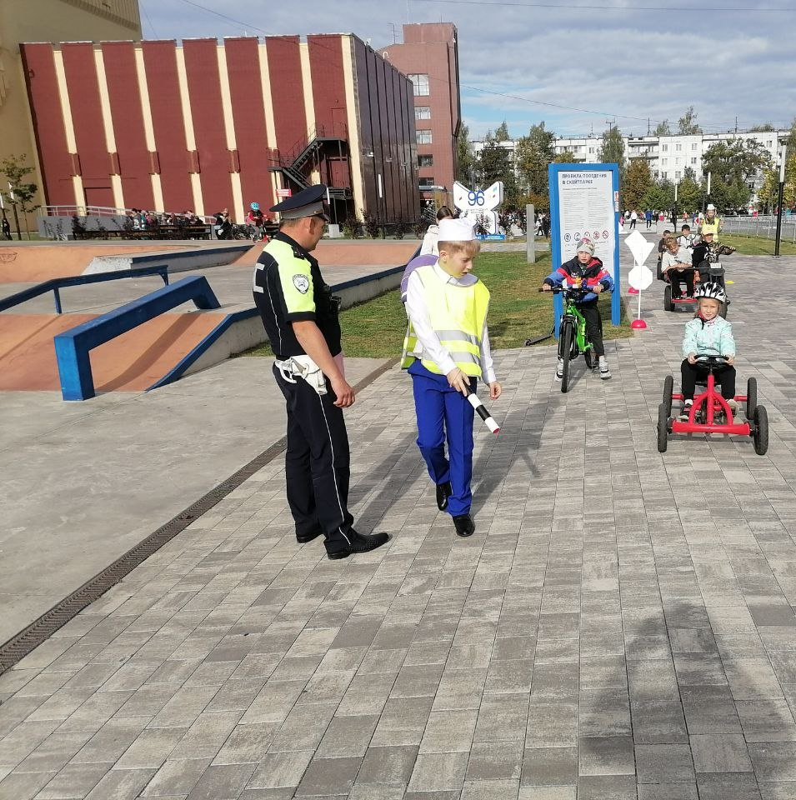
Важность участия детей в дорожной безопасности Всероссийское движение «Юные инспектора дорожного движения» играет ключевую роль в формировании культуры безопасности на дорогах среди молодого поколения.
2

Slide 3
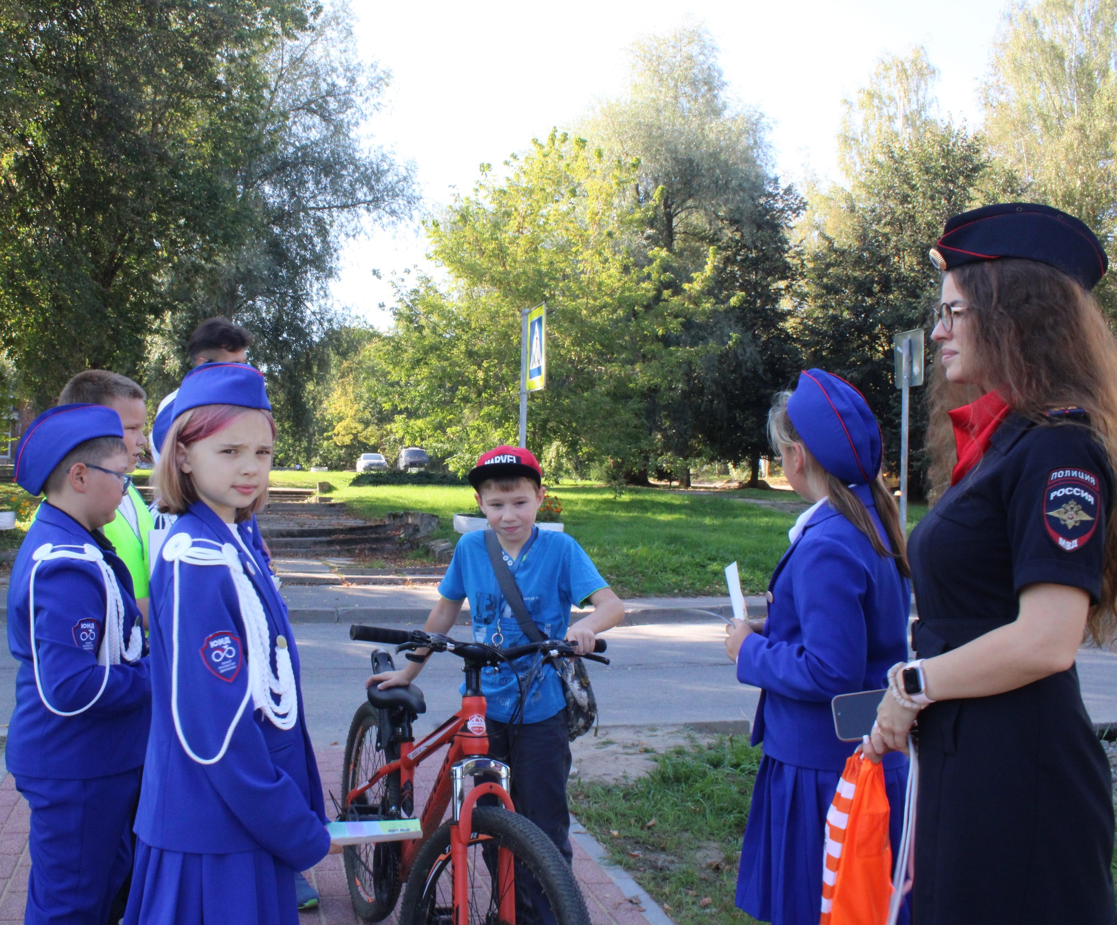
Цель движения ЮИД Организация деятельности несовершеннолетних и реализация мероприятий по профилактике дорожно-транспортного травматизма (в первую очередь детского).
3

Slide 4
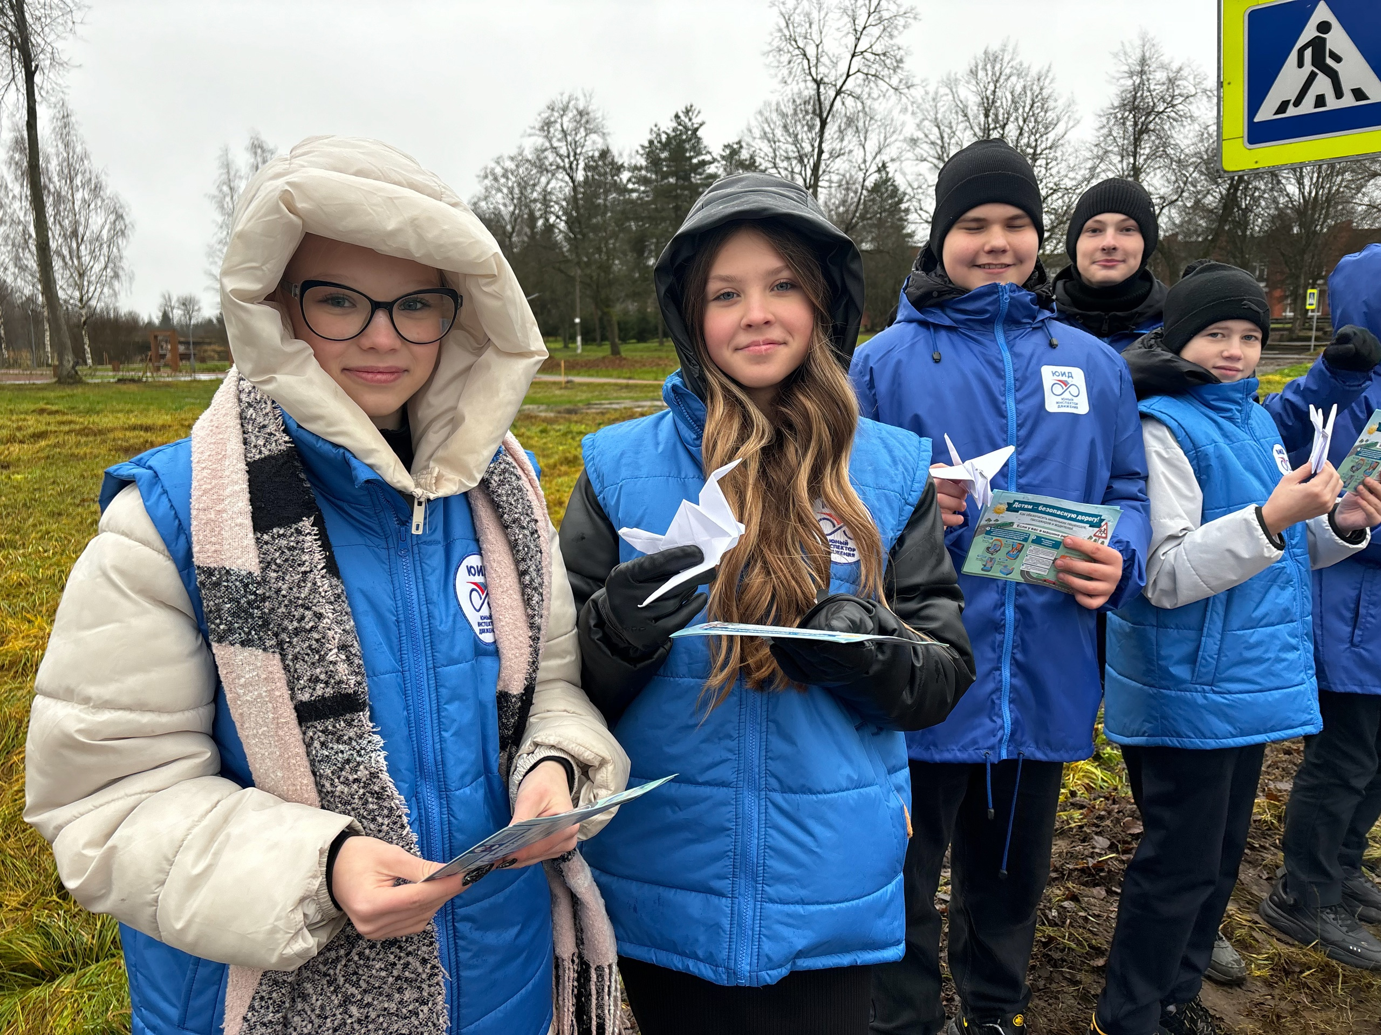
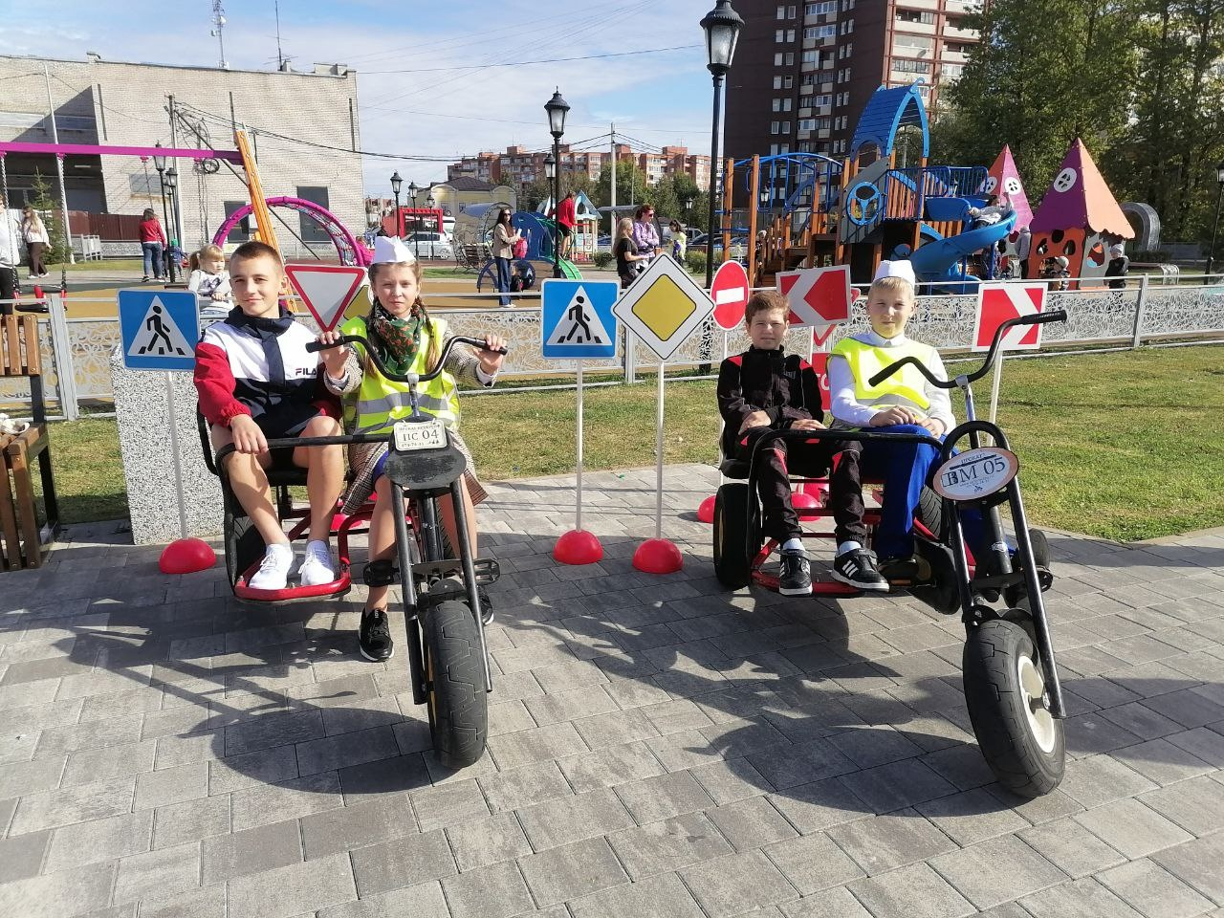
Основные направления деятельности ЮИД активно участвует в разработке и реализации программ дорожной безопасности, а также в организации и проведении образовательных мероприятий. Главное внимание уделяется вовлечению школьников в практические действия по соблюдению правил дорожного движения через конкурсы и викторины.
4

Slide 5
Хронология движения ЮИД
1973: Основание Движение ЮИД основано в 1973 году с целью повышения безопасности на дорогах.
Современные инициативы Сегодня ЮИД реализует множество инициатив, включая цифровое обучение и международное сотрудничество.
1990-е: Расширение В 1990-е годы движение активно расширяет свою деятельность, охватывая образовательные учреждения.
5

Slide 6
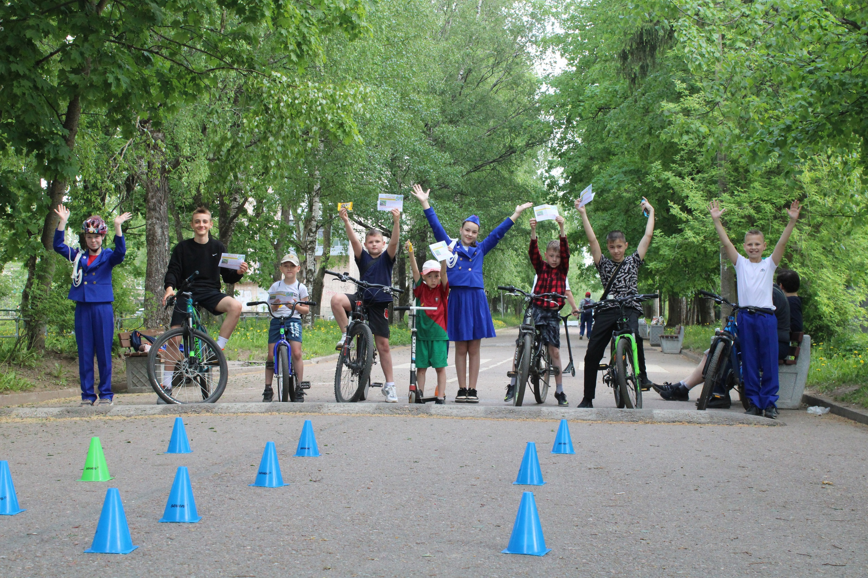
Положительные результаты участия в ЮИД
У добровольцев ЮИД значительно улучшились знания о безопасности на дорогах, что подтверждают многочисленные исследования.
01
Участники ЮИД меньше подвержены участию в ДТП благодаря бдительности и практическим навыкам.
02
6

Slide 7
Методы взаимодействия и обучения
Обучение в школах
Семинары и тренинги
Проведение уроков и лекций, направленных на изучение правил дорожного движения.
Организация образовательных семинаров, которые помогают развивать навыки безопасного поведения.
Практические занятия
Публичные акции
Практика в реальных условиях помогает детям закрепить теоретические знания.
Организация акций и мероприятий для привлечения внимания к проблемам безопасности.
7

Slide 8
Ключевые партнёры и содействие ЮИД
Правительство активно поддерживает инициативы движения, сотрудничая в области разработки программ и их финансирования.
Общественные организации участвуют в проведении мероприятий, направленных на улучшение культуры дорожного движения.
Школы по всей России внедряют специализированные программы и мероприятия, способствующие обучению безопасности.
8

Slide 9
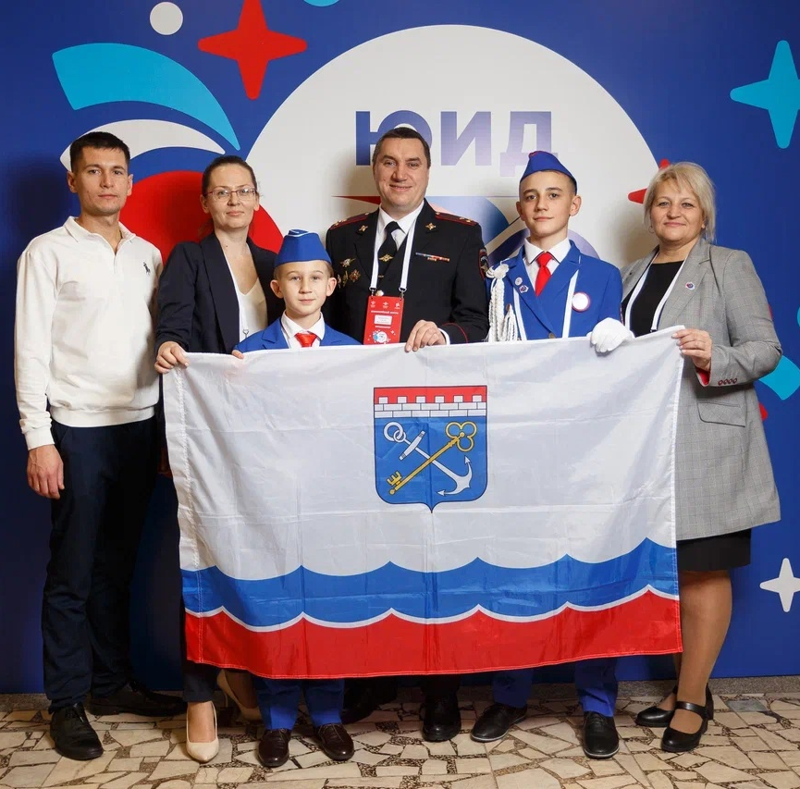
Истории успеха Участники ЮИД часто становятся лидерами в своих школах, предлагая новые идеи и решения для повышения безопасности. Многие из них выбирают карьеру в управлении транспортом и защите общественного порядка.
10

Slide 10
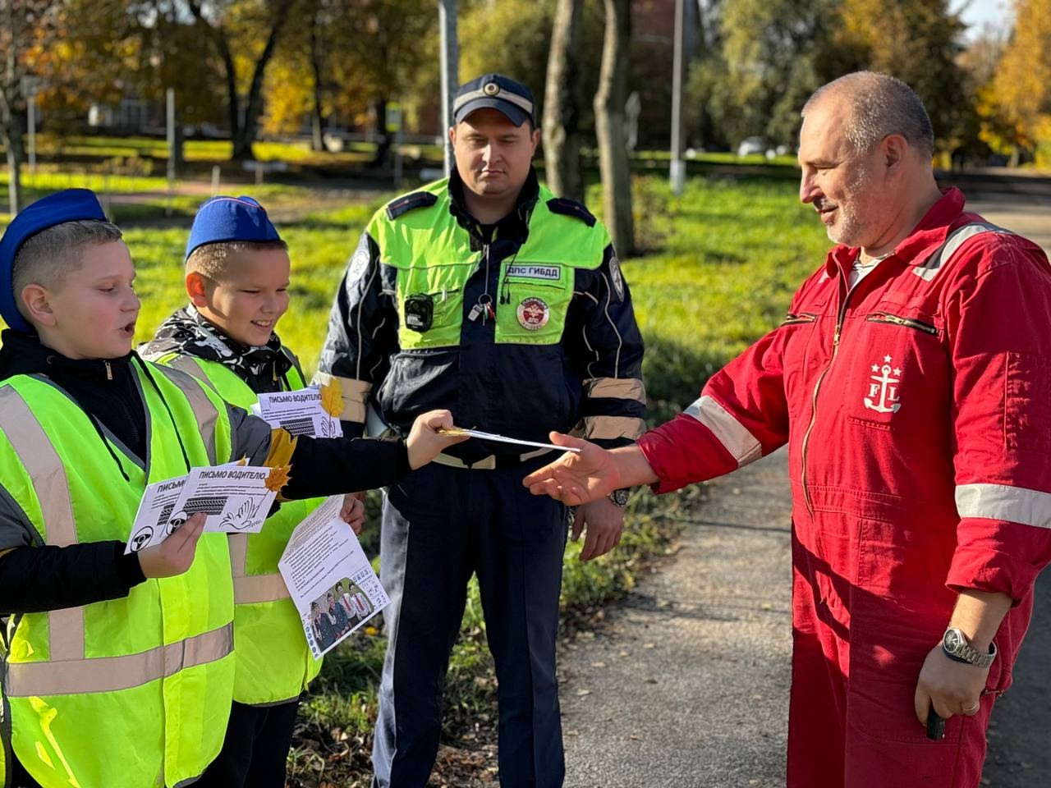
Значение ЮИД для России Долгосрочные перспективы Движение способствует формированию ответственного поколения, уменьшающего риски аварийности.
Национальная безопасность ЮИД помогает воспитывать граждан, заботящихся об общественном порядке и безопасности.
15

Slide 11
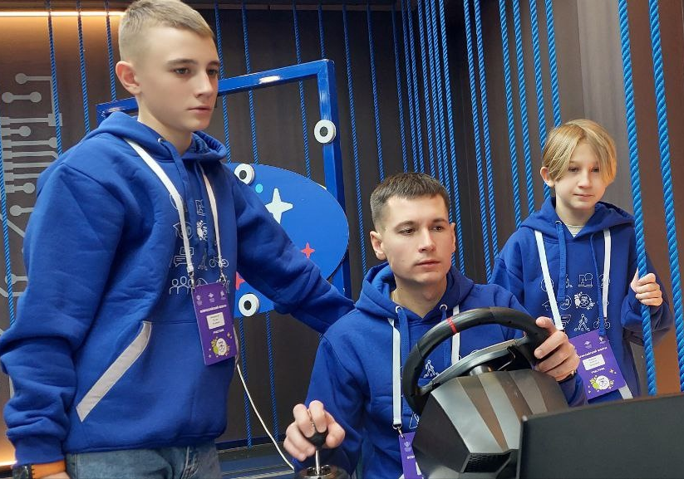
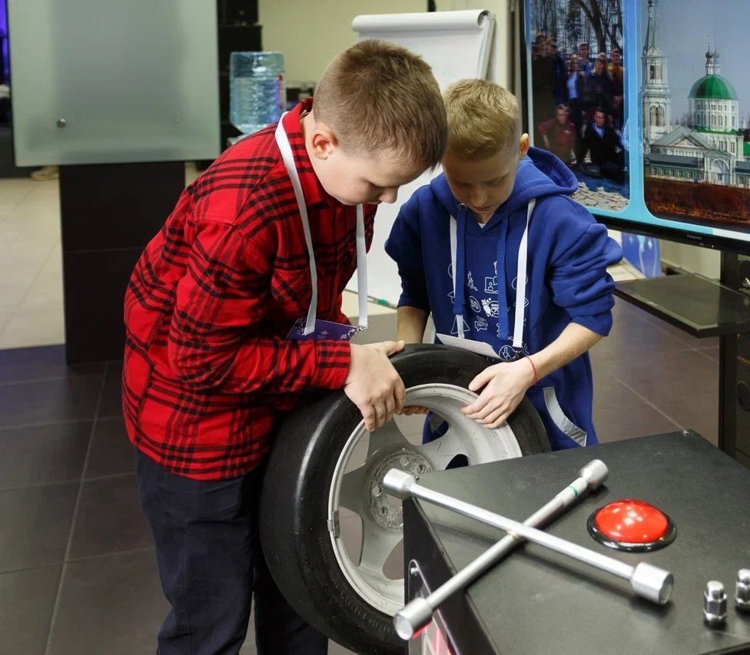
Заключение и рекомендации Юные инспекторы дорожного движения не только повышают безопасность, но и формируют лучшее будущее для страны. Необходимо поддерживать движение, улучшая программы обучения и вовлечение детей в инициативы.
16

